Slide 1
Gerçek Akışkanların Bir Boyutlu Akımları
Kısa mesafelerde sürtünme tesirleri ihmal edilip ideal akışkan kabulü yapılabilir.
Ancak uzun mesafede (örneğin isale hatları gibi) sürtünme tesirleri ve dolayısıyla enerji kayıplarını ihmal etmek doğru olmaz.
Gerçek akışkanlarda viskozite göz önüne alınır.
Sıkışma olmadığı kabul edilebilir.
A enkesitli akım borusunun 1-2 enkesitleri arasındaki kontrol hacminde bulunan akışkan kütlesi için üç temel denklemin integrasyonları yapılacaktır.

Slide 2
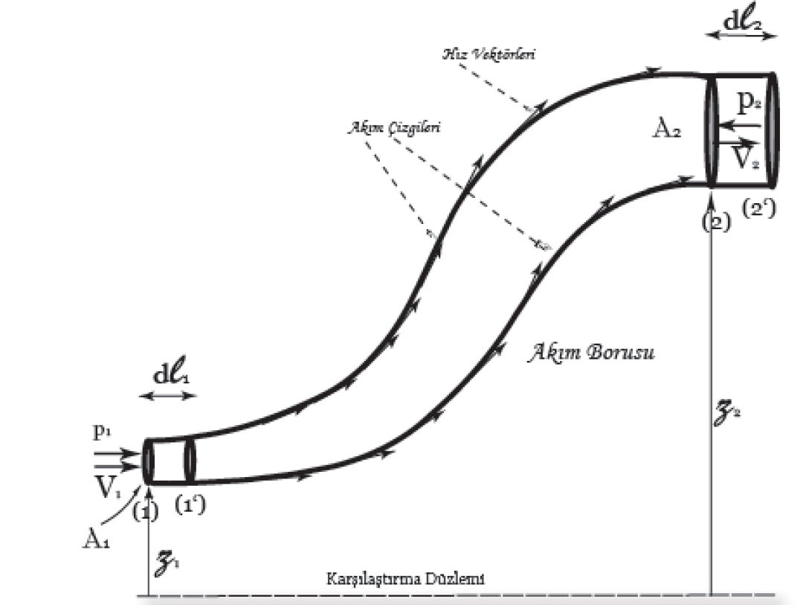

Slide 3
1) Kütlenin korunumu kanunu:
V kesitsel ortalama hızdır.

Slide 4
2) Enerjinin Korunumu:

Slide 6
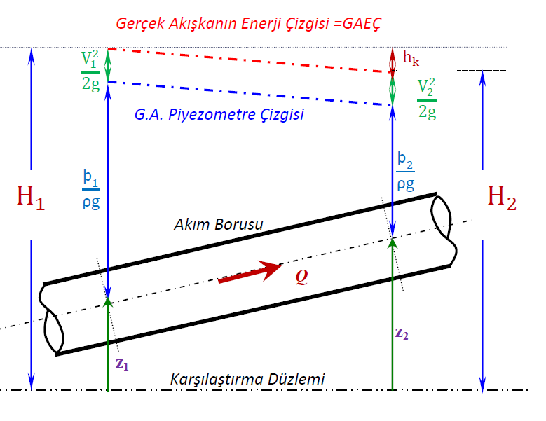

Slide 7
3) Momentumun Korunumu:
K= (β₂ρQV₂ – β₁ρQV₁ )
Β da aynı α gibi üniform akışlarda 1 alınır.
Gerçek akışkanlar için impulse-momentum denklemi, ideal akışkanlar ile aynıdır.
Yalnız K kuvvetleri içinde sürtünme kuvvetleri de yer alır.

Slide 8
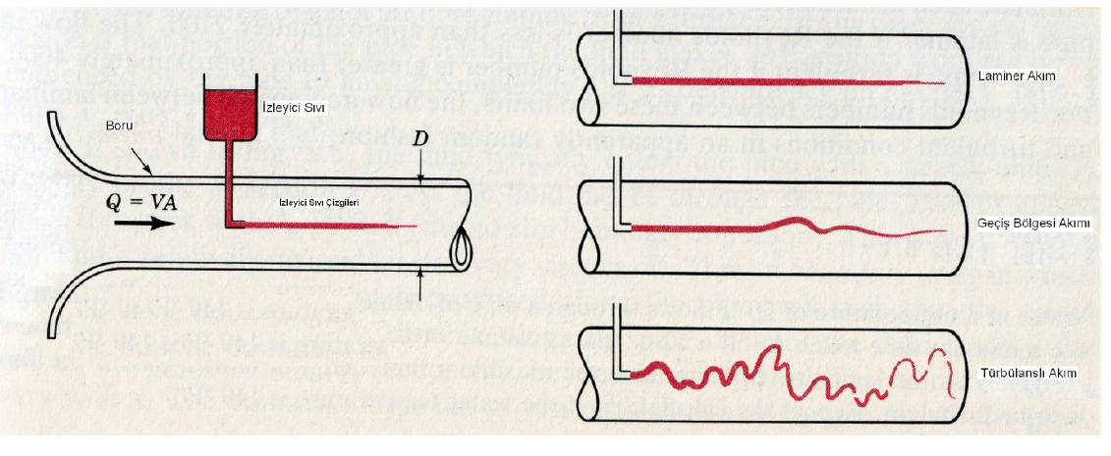
Laminer ve Türbülanslı Akış
Gerçek akışkanın hareketi laminer veya türbülanslı akım olarak ikiye ayrılır.
Reynolds deneyi

Slide 9
Reynolds sayısı akımın türünü belirlemekte kullanılır. Boru akımlarında kritik reynolds sayısı 2000 kabul edilir.
Re>2000 ise akım türbülanslıdır.

Slide 12
